Slide 1
FYKOS - Fyzikální korespondenční seminář
fykos.cz fykos@fykos.cz Albeř 4. 9. 2021
Martin Vaněk martin@fykos.cz

Slide 2
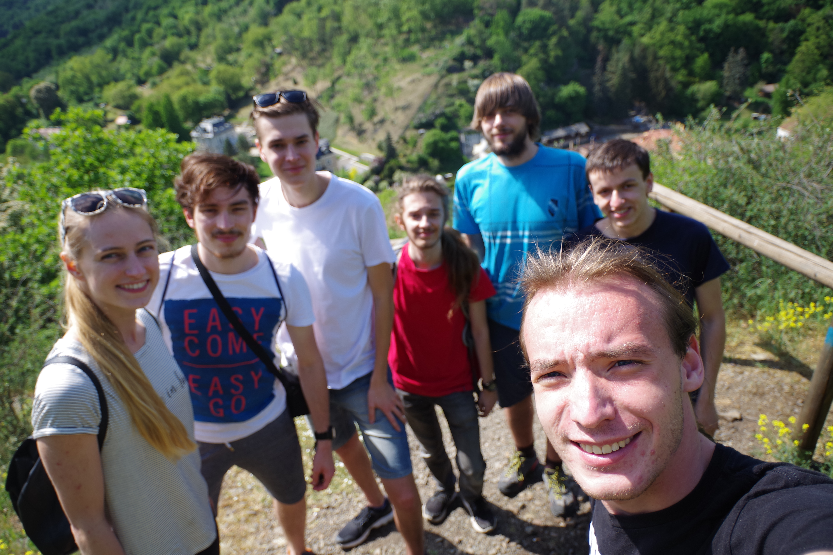
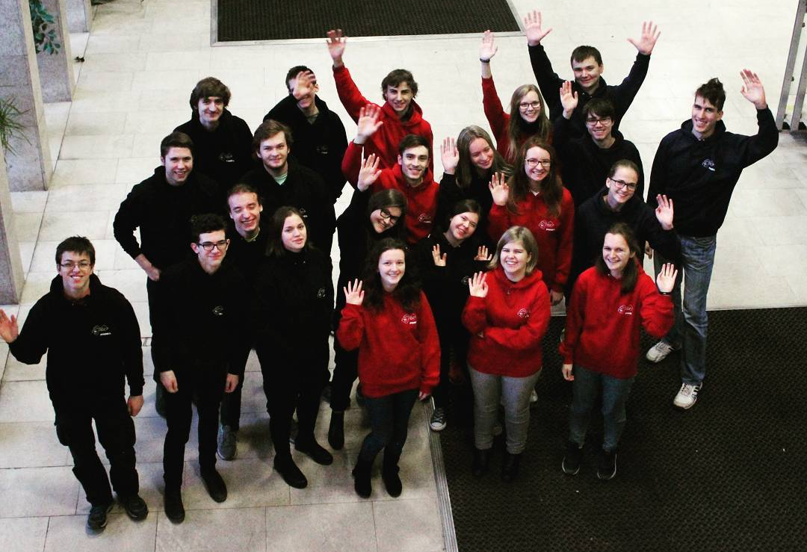
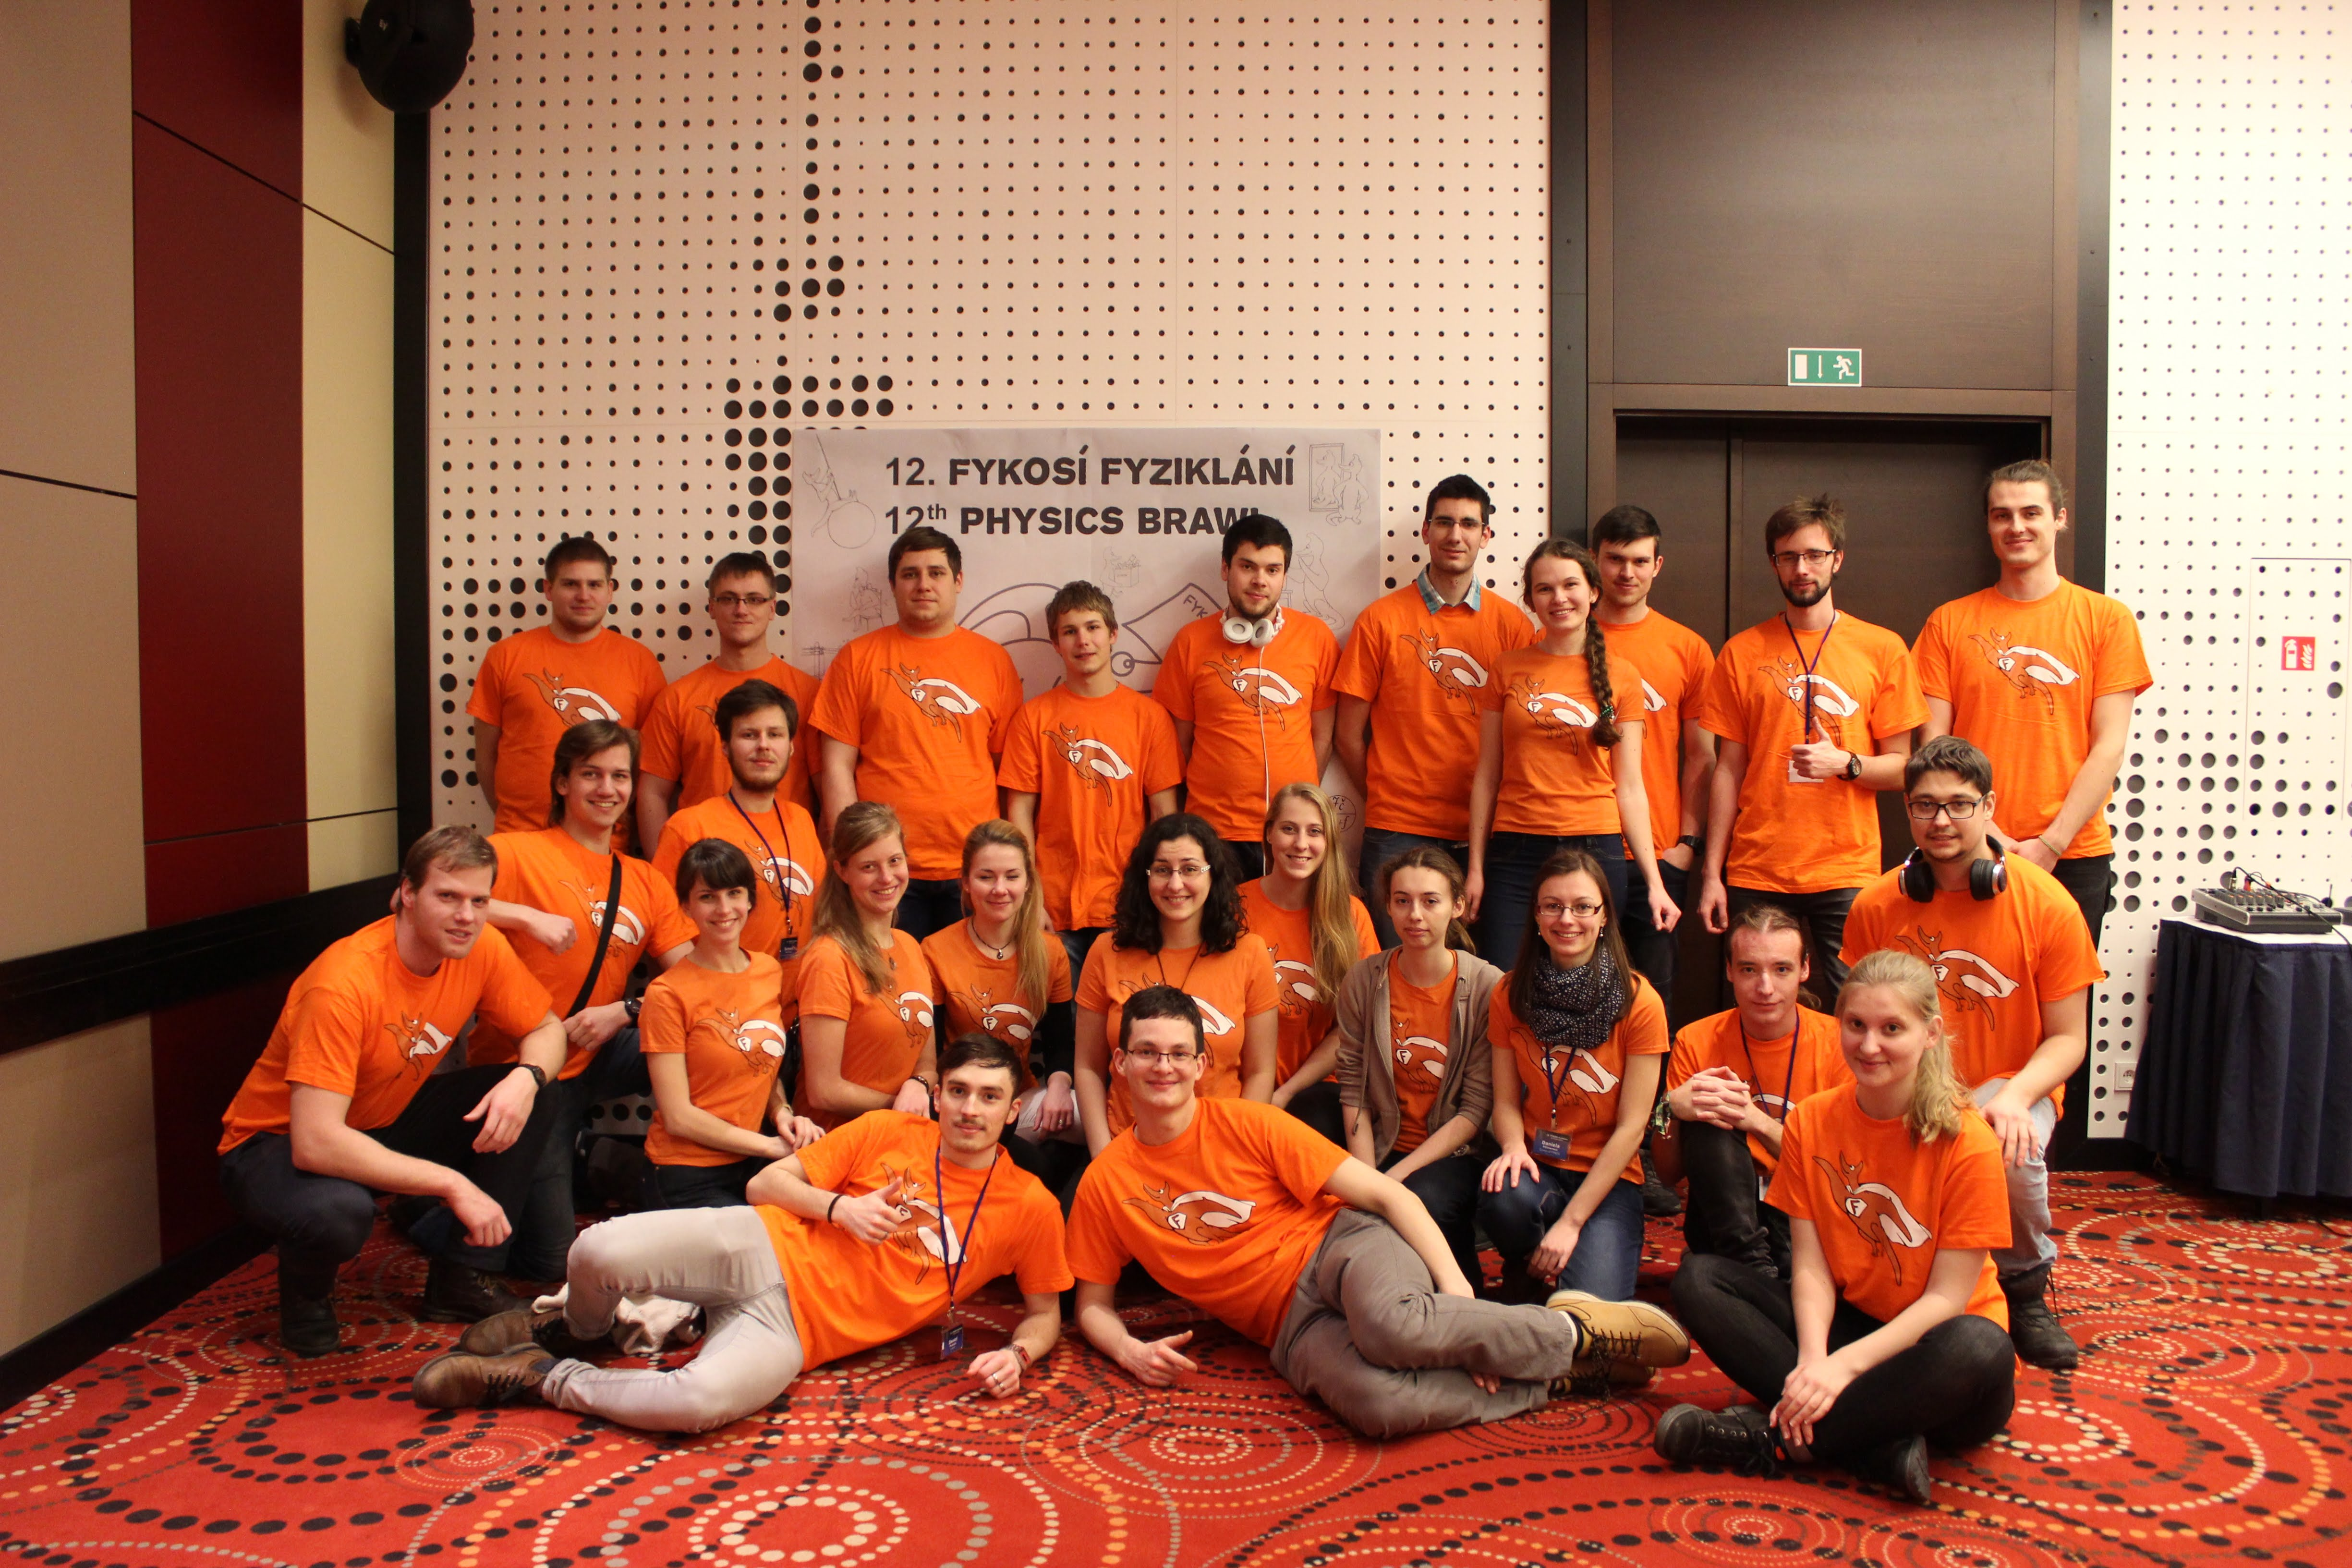
FYKOS
Založený v roku 1987 – začína 35. ročník
Zastrešený Ústavom teoretickej fyziky MFF
Financovaný OPMK
Približne 40 aktívnych organizátorov
Prevažne študenti MFF UK, ČVUT

Slide 3
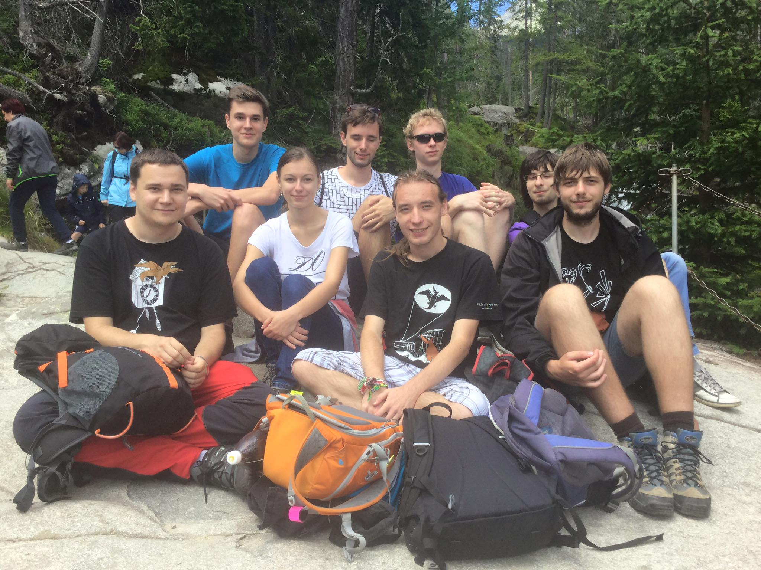
Aktivity FYKOSu pre stredoškolákov
Fyzikální Korespondenční Seminář – hlavná náplň
Soustředění – najlepší riešitelia - 2x ročne (september, marec/apríl)
FYKOSí Fyziklání – tímová súťaž v Prahe - 11. 2. 2022 (16. ročník)
Fyziklání Online - online tímová súťaž + kategória open
- 24. 11. 2021 (11. ročník)
Týden s Aplikovanou Fyzikou – týždňový zájazd
- medzinárodné vedecké centrá a výskumné inštitúcie (CERN...)
Den s Experimentálnou Fyzikou – exkurzie po labákoch (nie len) MFF UK
- 5. 11. 2021, súčasť IAPS School Day
Fyzikální Náboj – SŠ tímová fyzikálna súťaž organizovaná v spolupráci so slovenským FKS
- 12.(?) 11. 2021 (Praha, Ostrava)

Slide 4
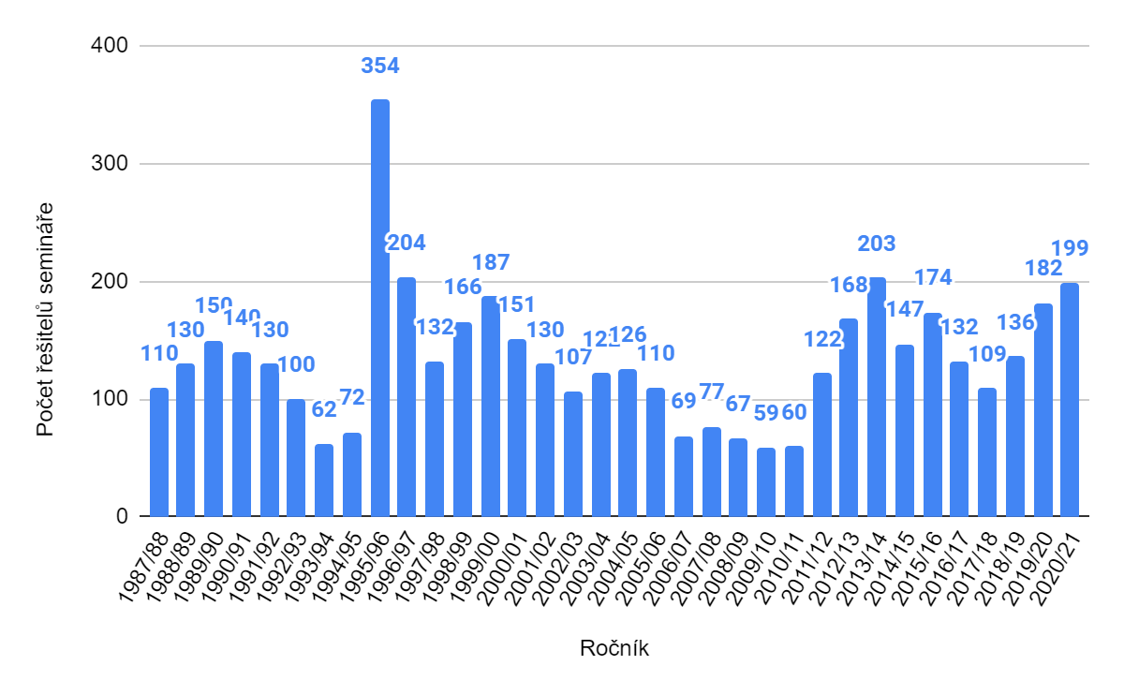
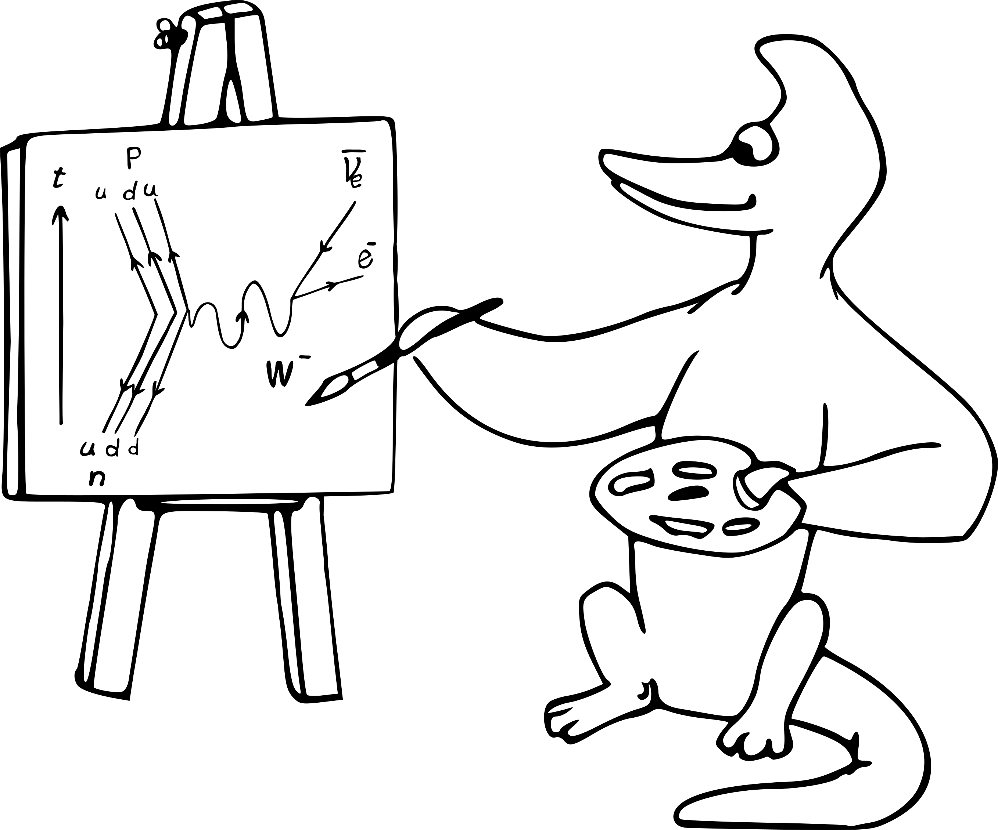
Fyzikální Korespondenční Seminář

Slide 5
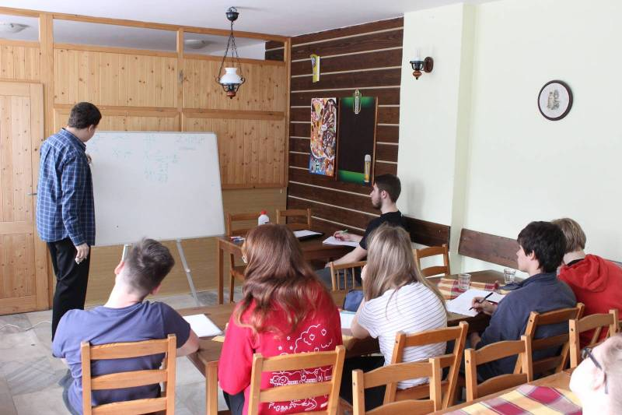
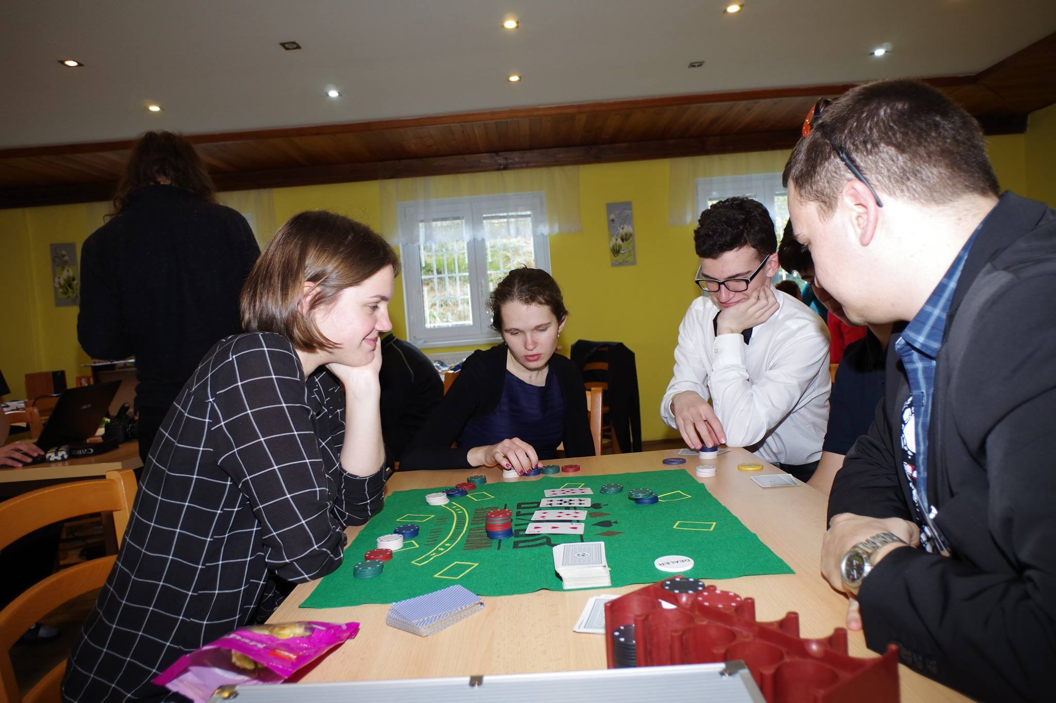
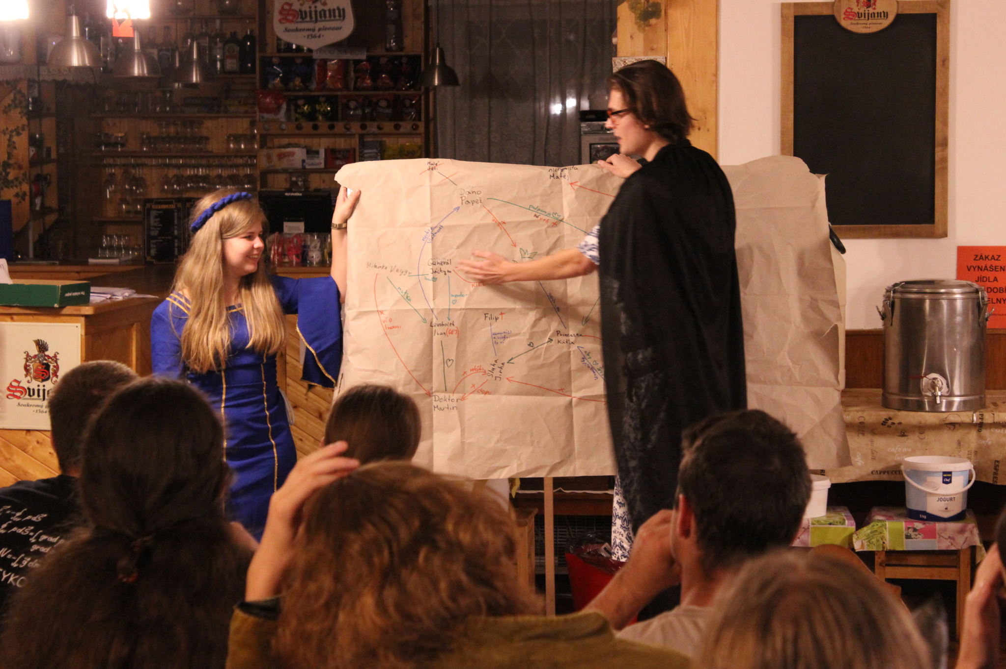
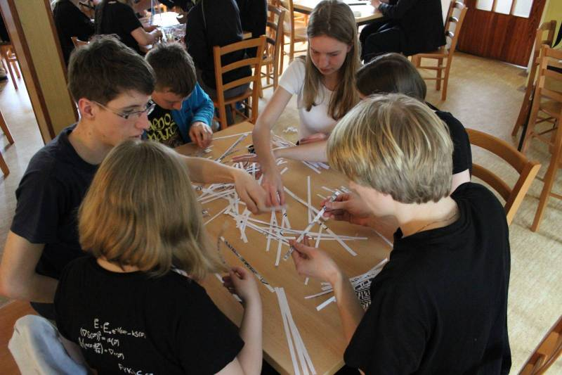
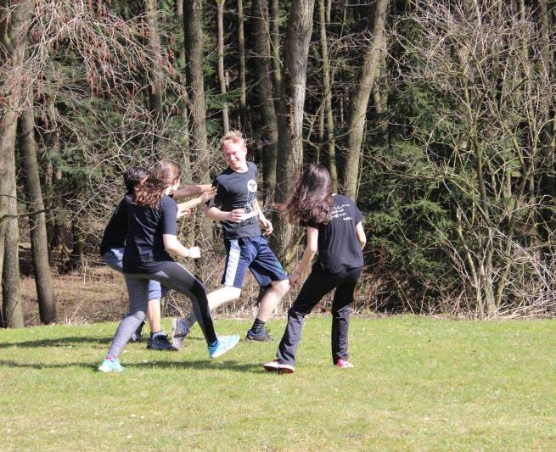
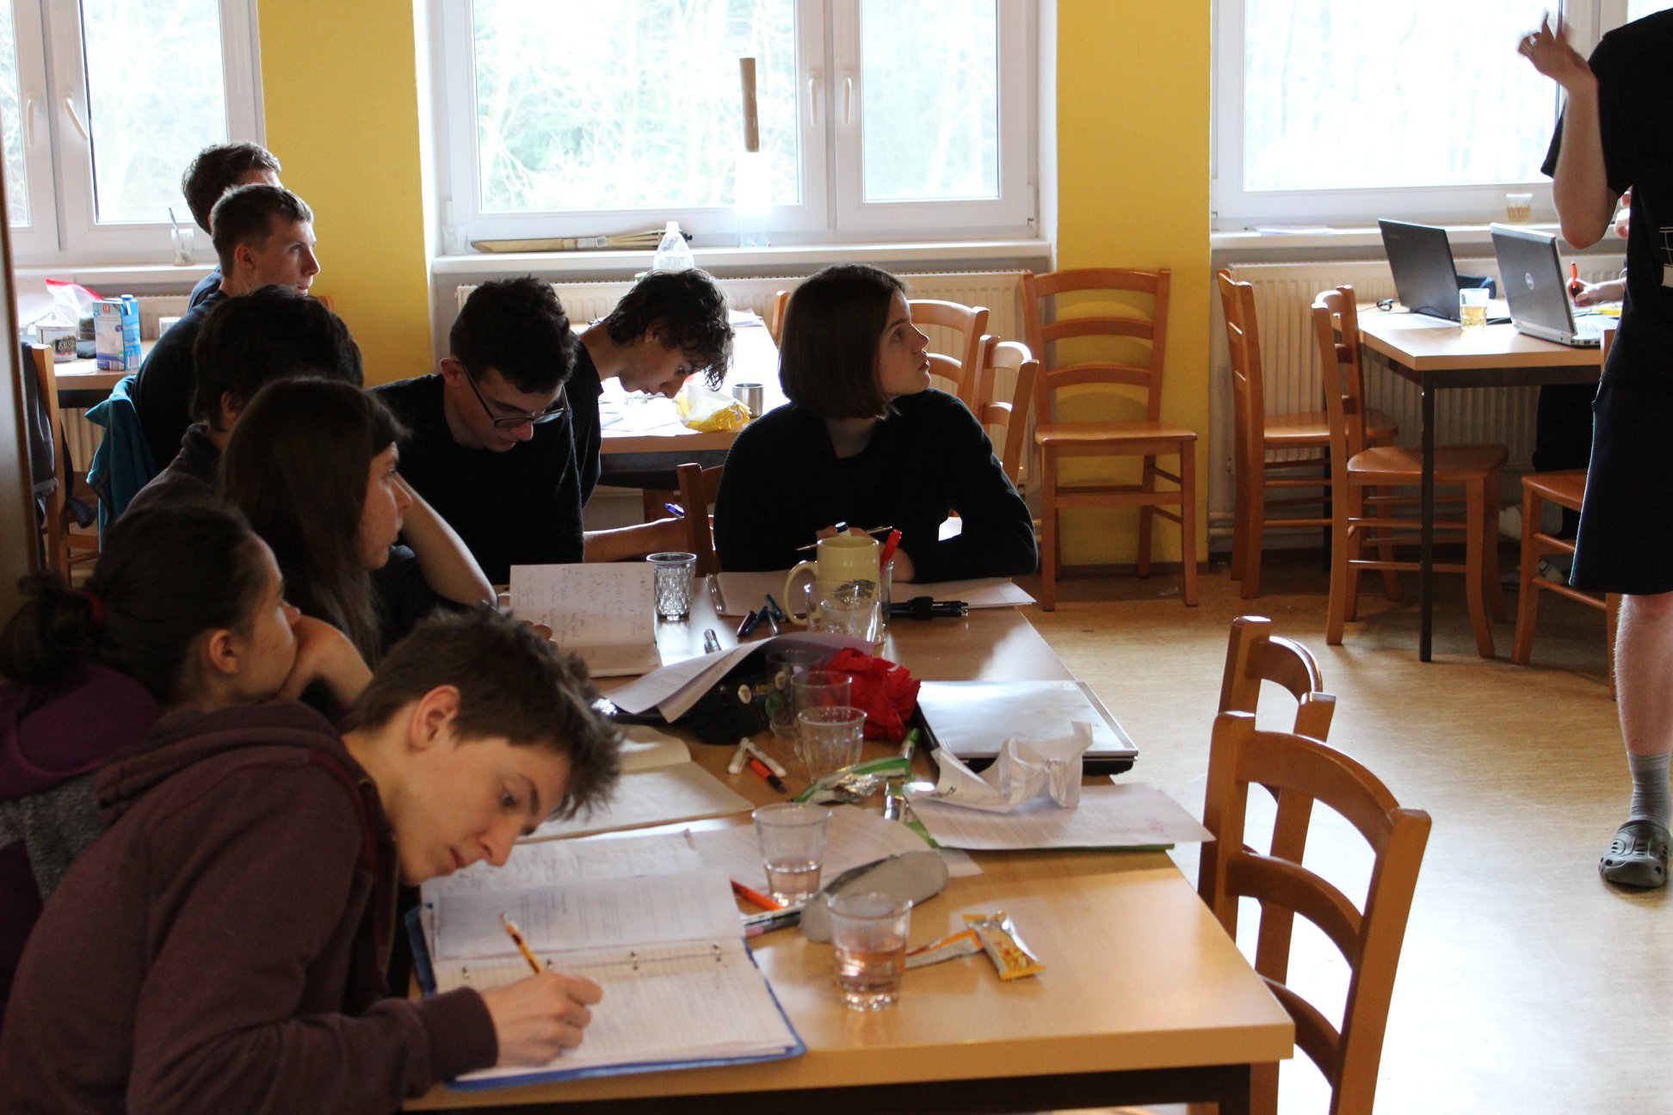
Soustředění

Slide 6
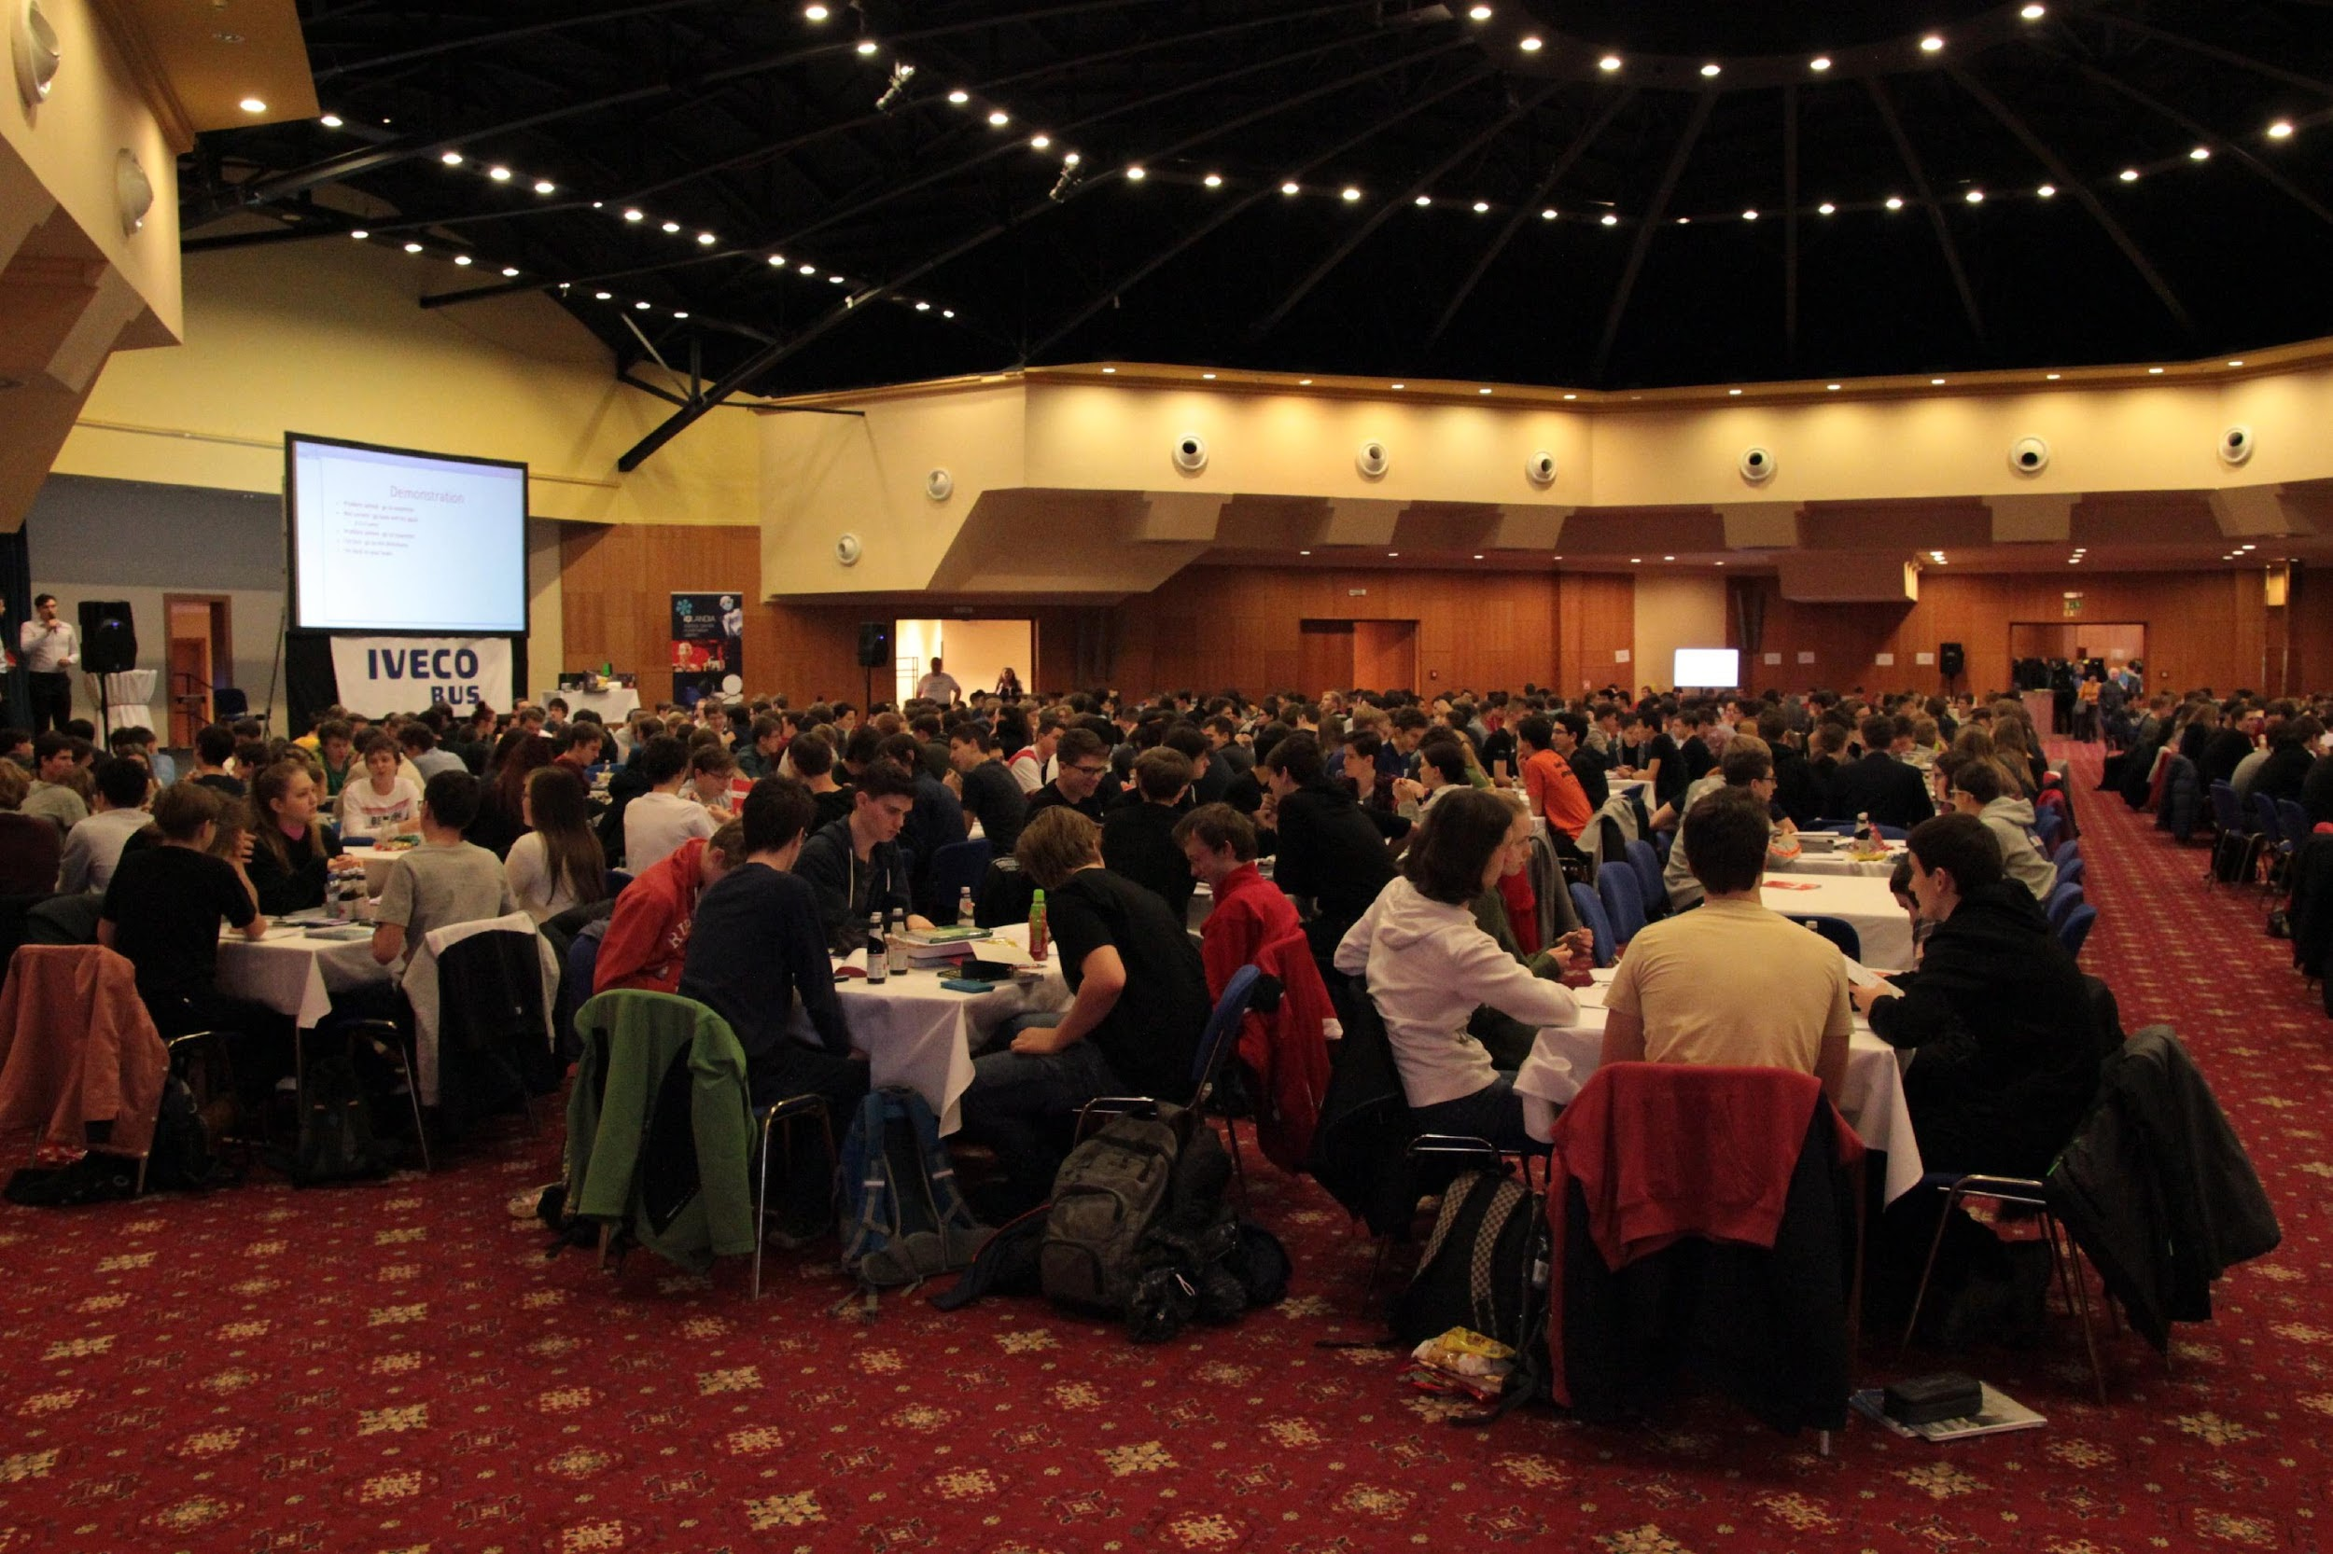
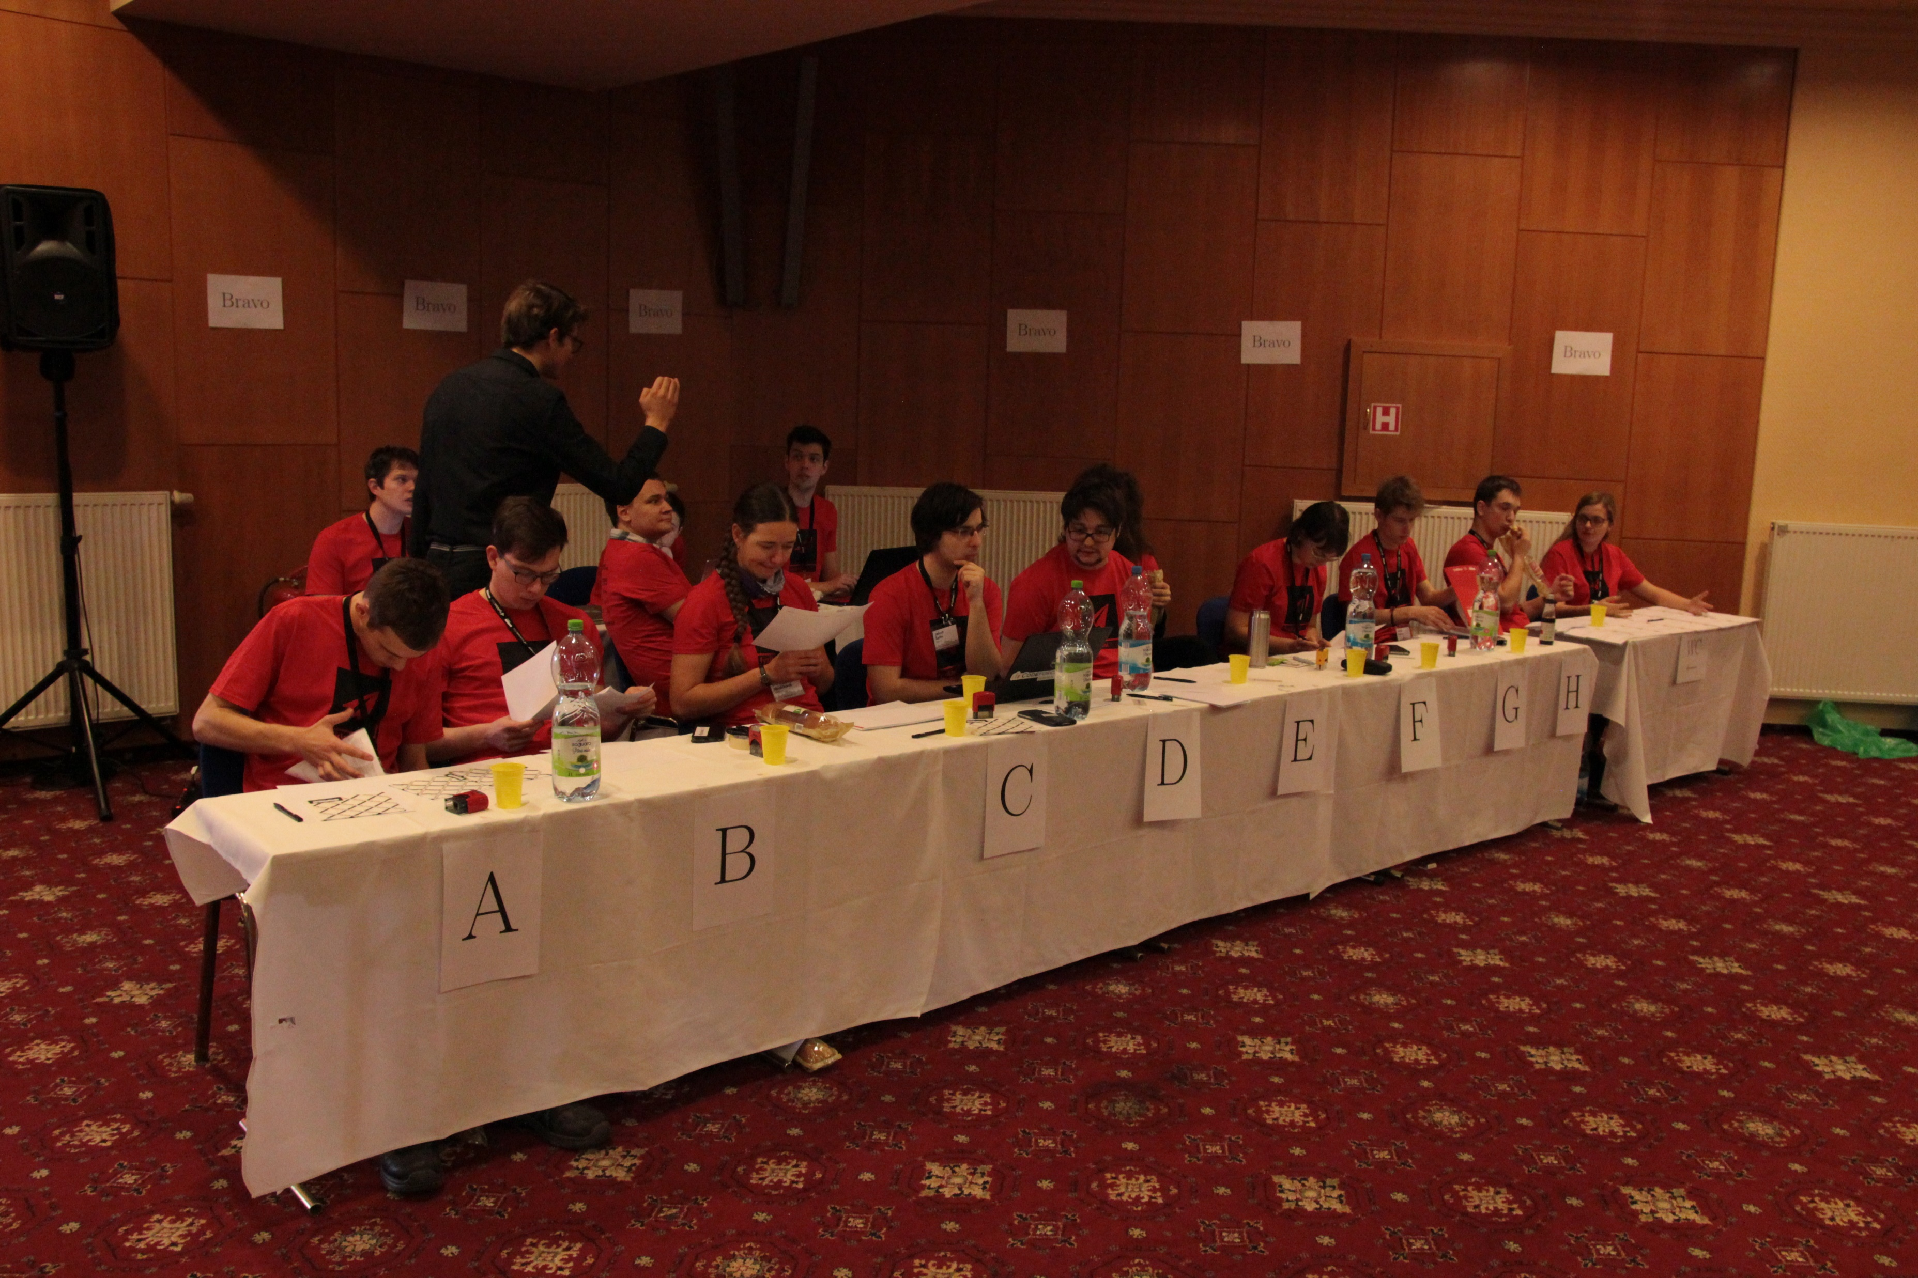
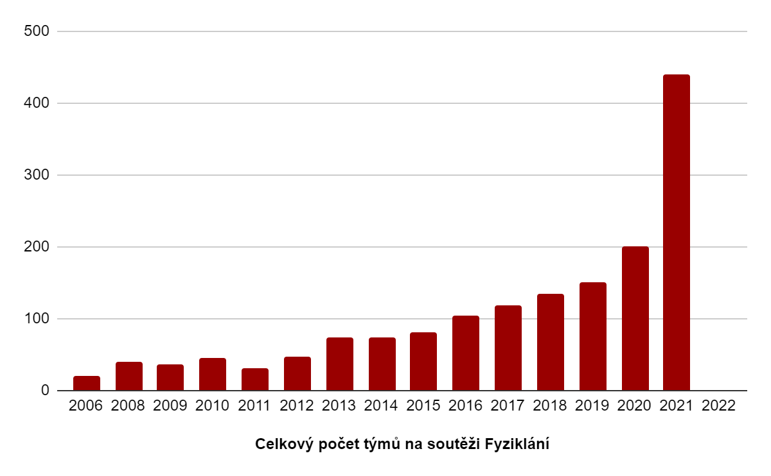
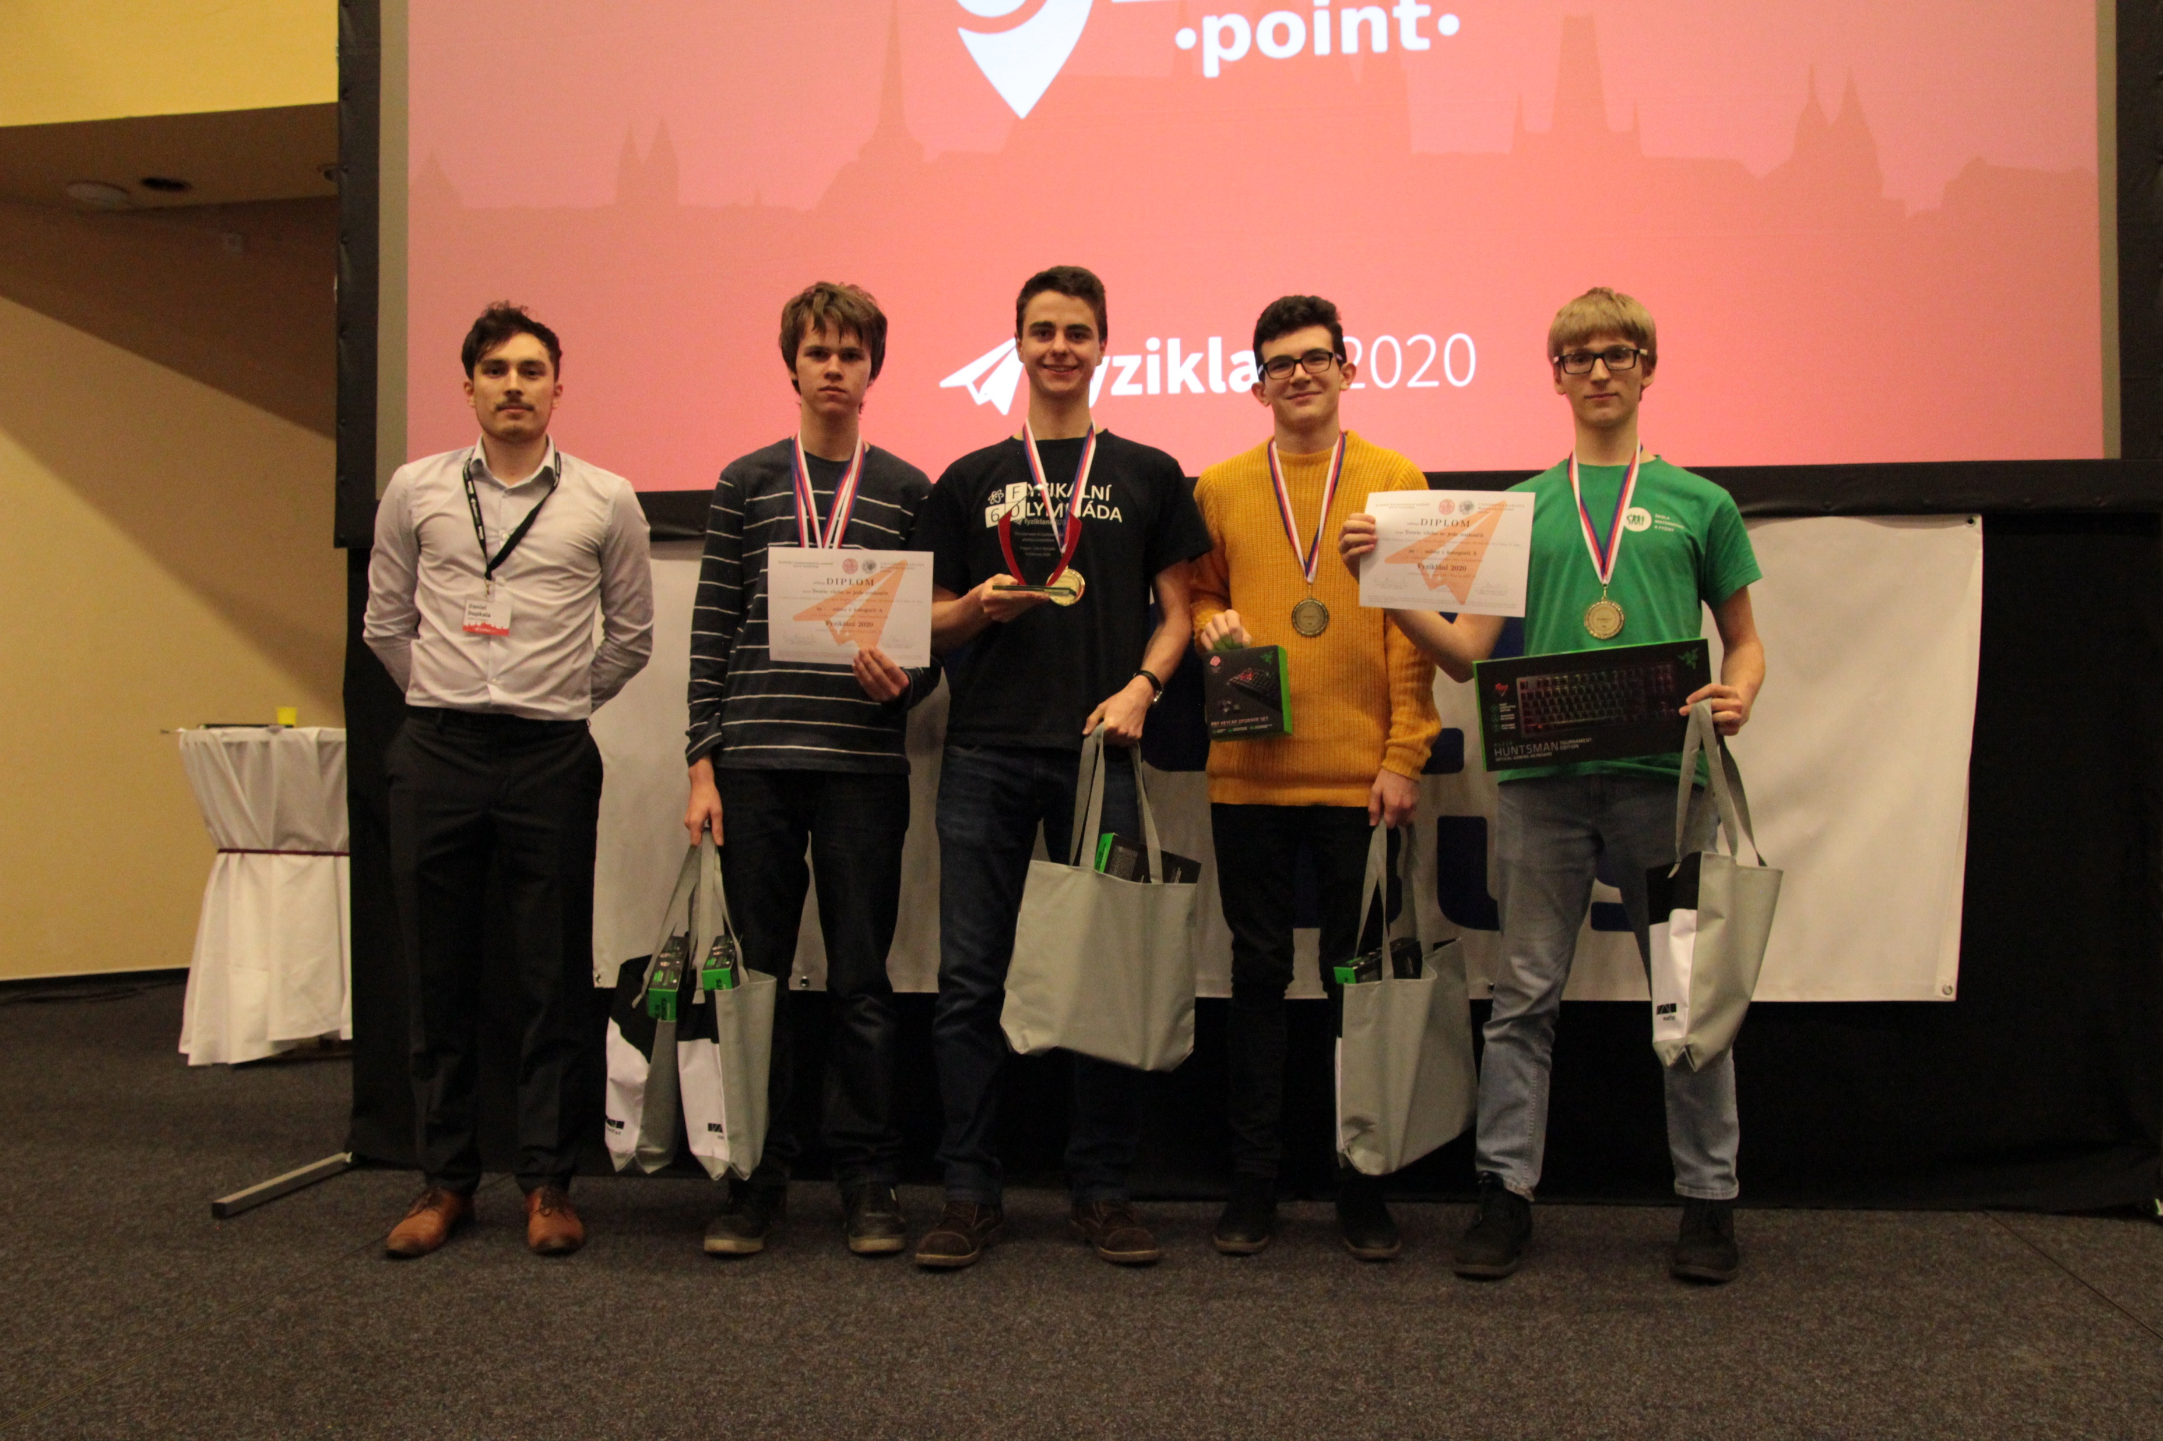
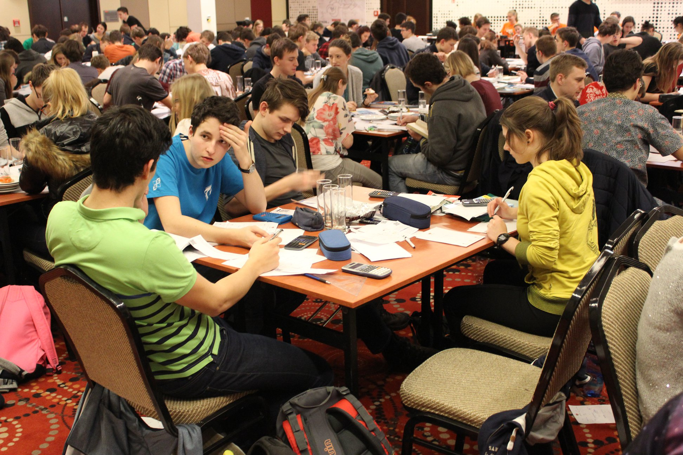
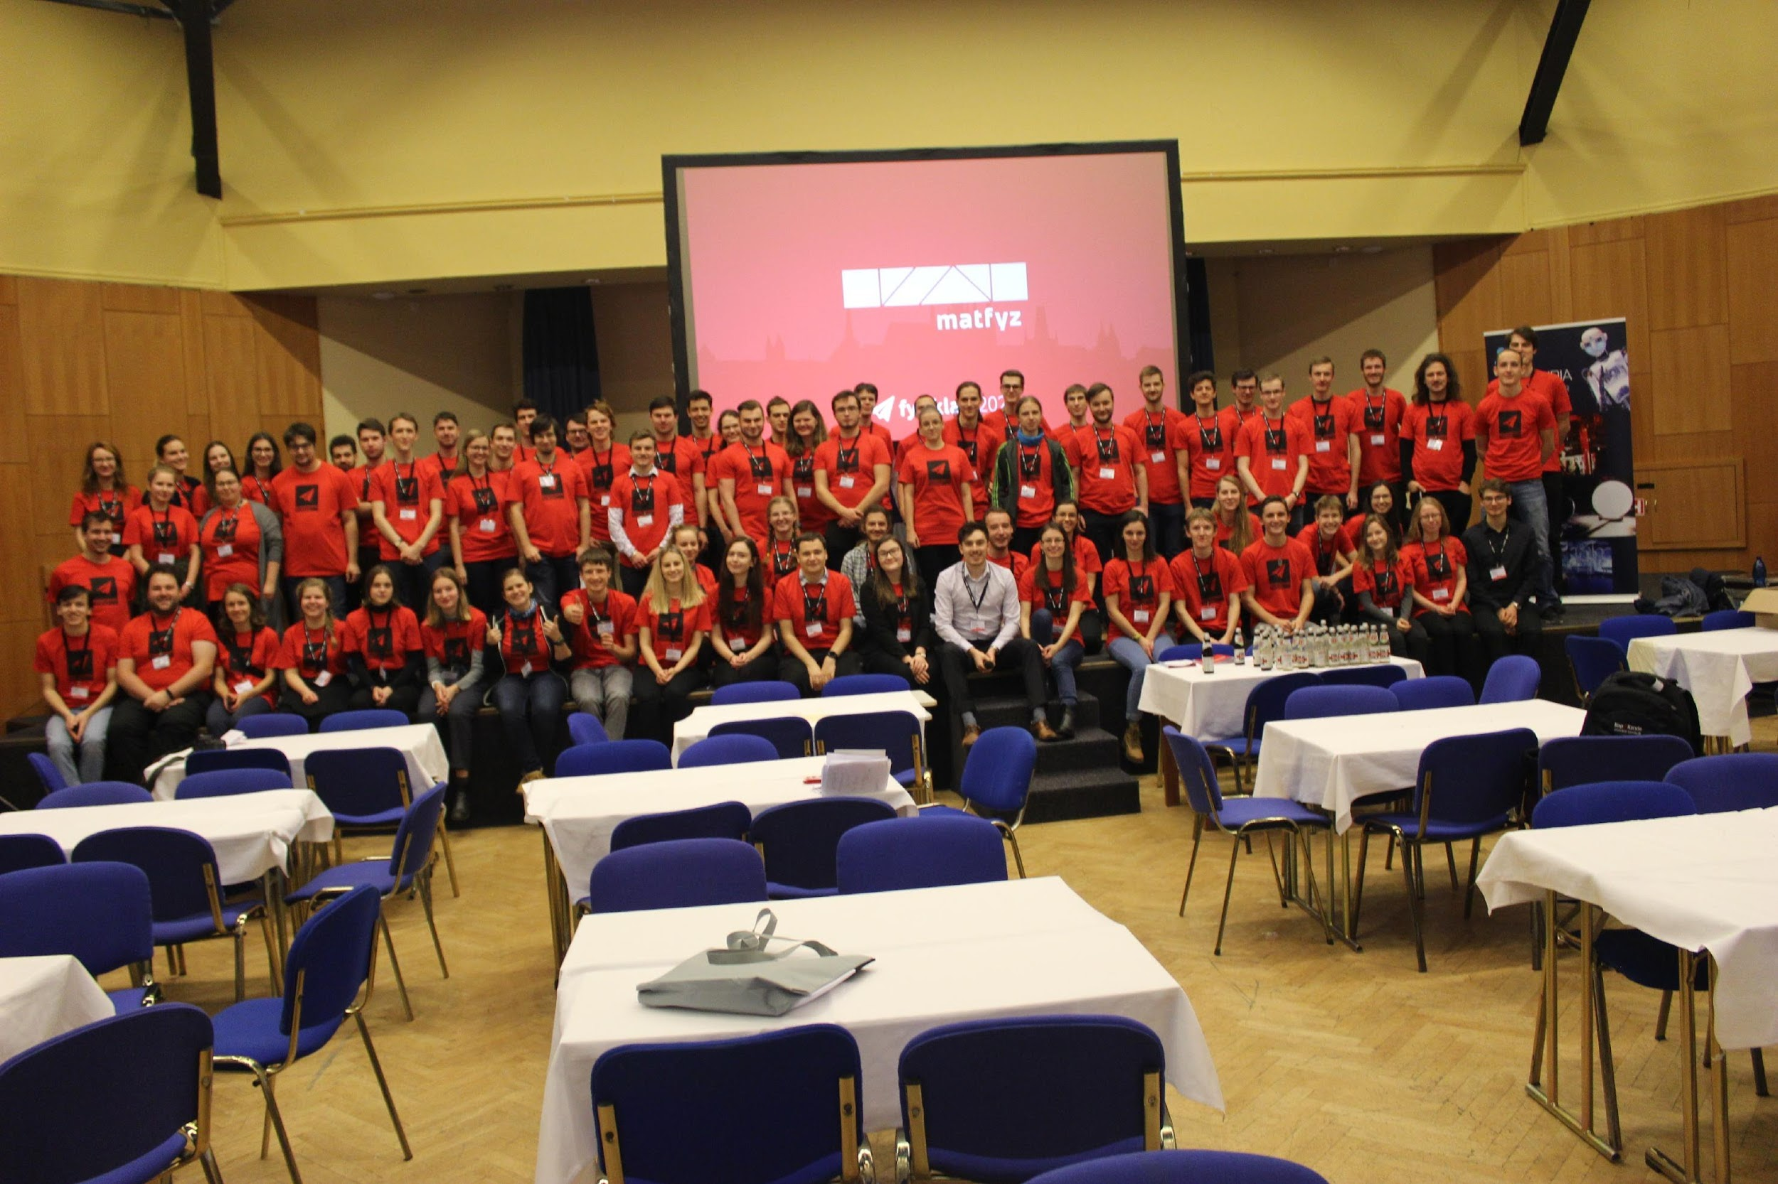
Fyziklání

Slide 7
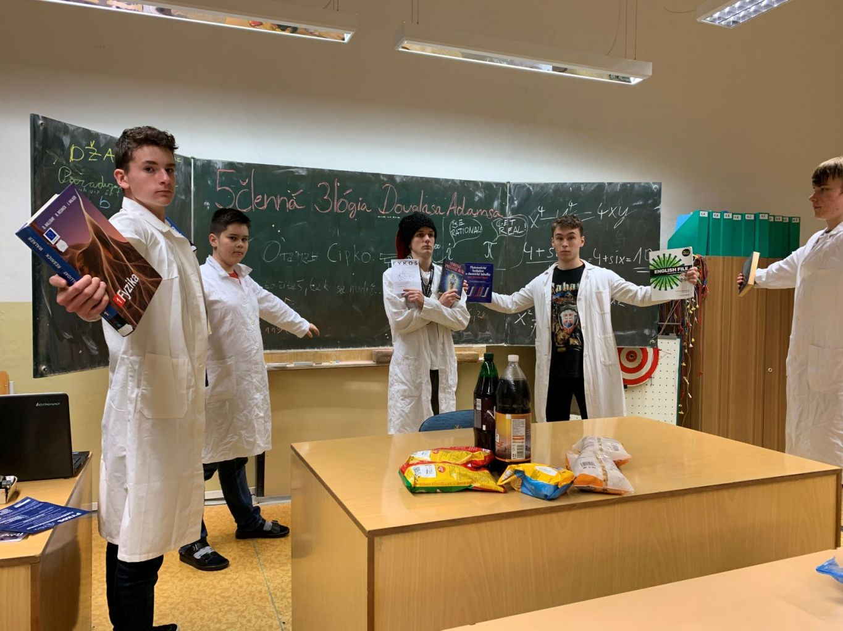
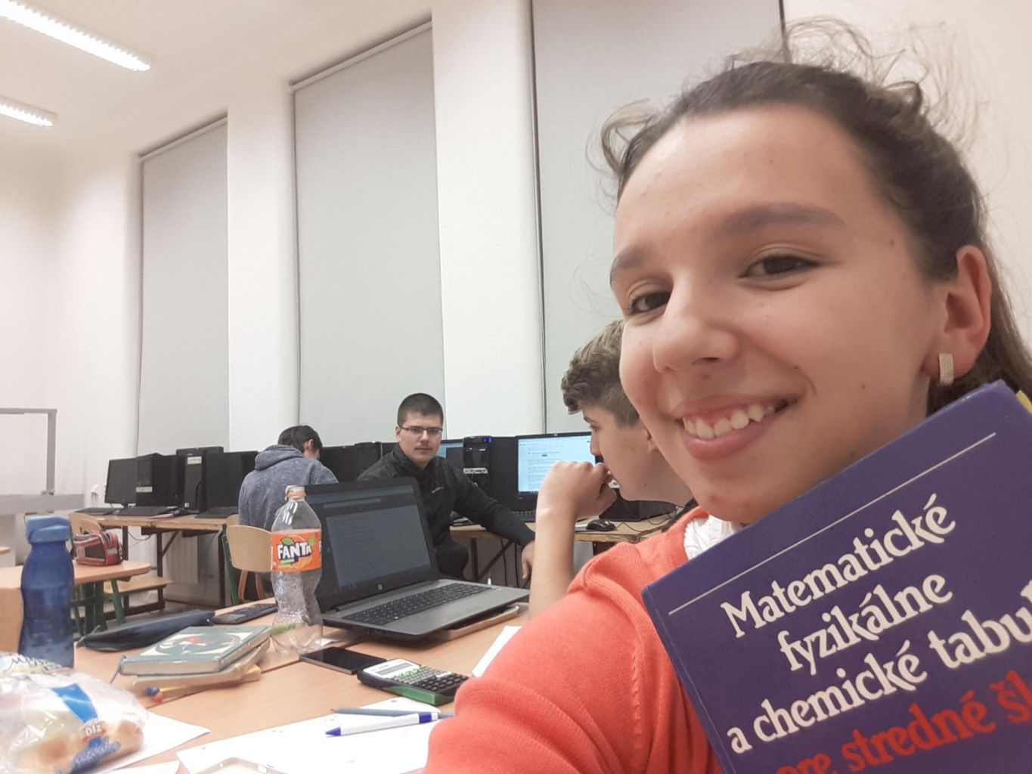
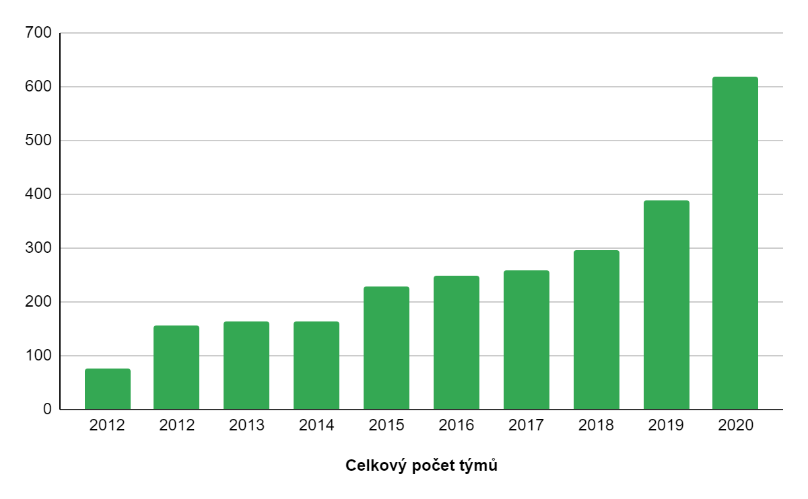
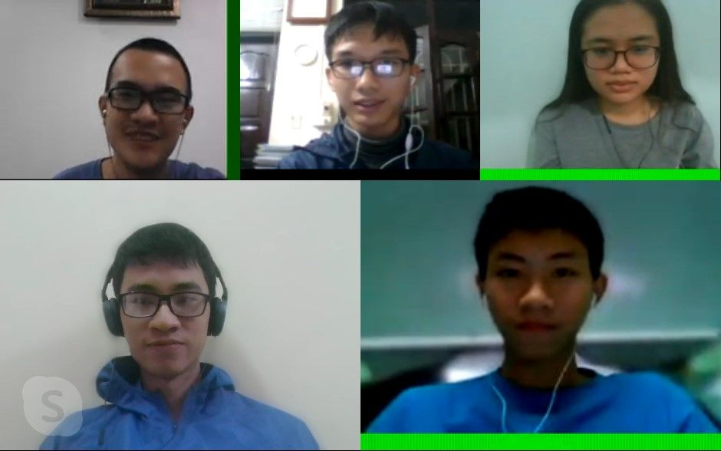
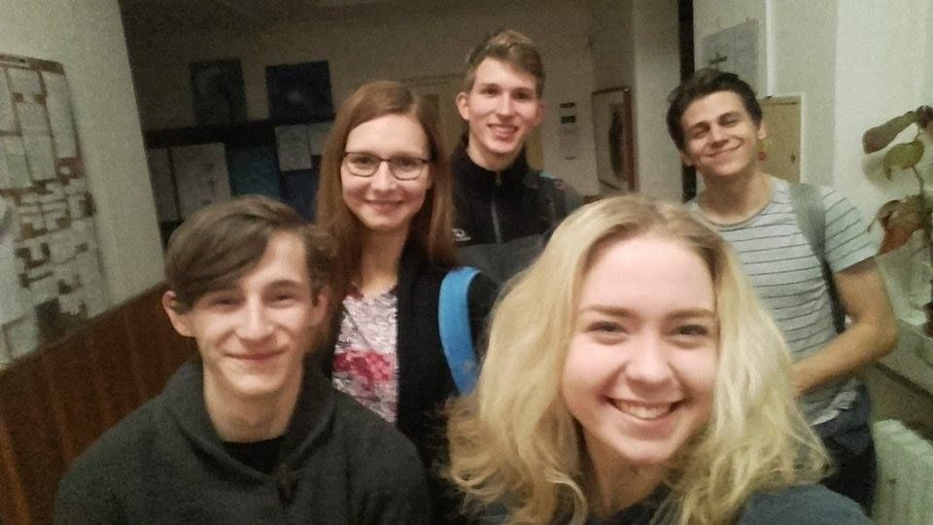
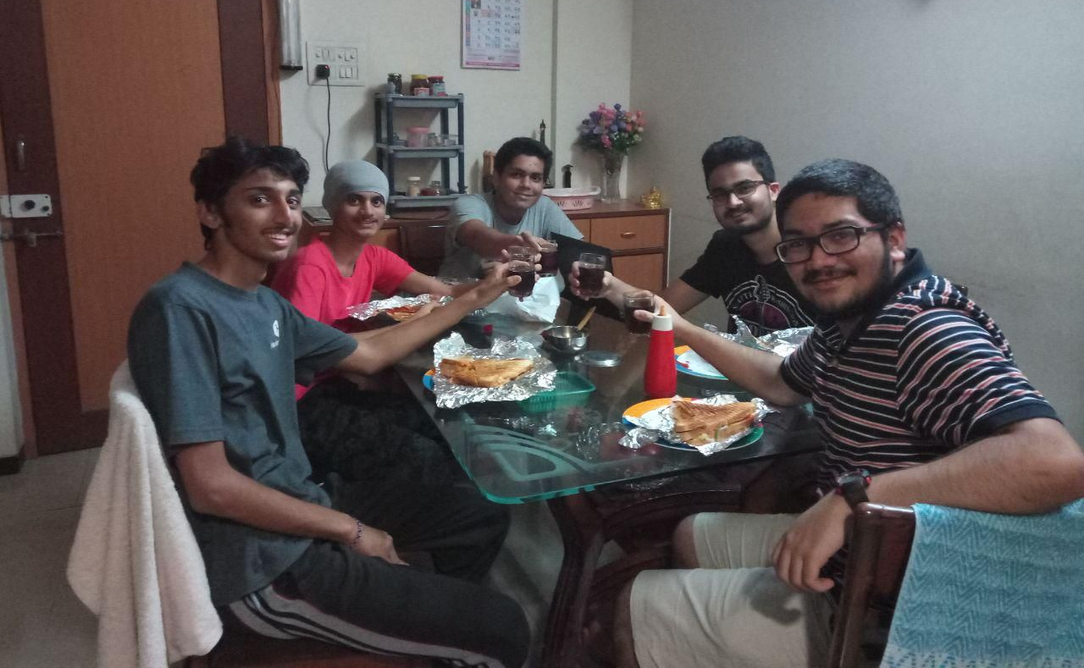
Fyziklání Online
47 států Kategorie Open

Slide 8
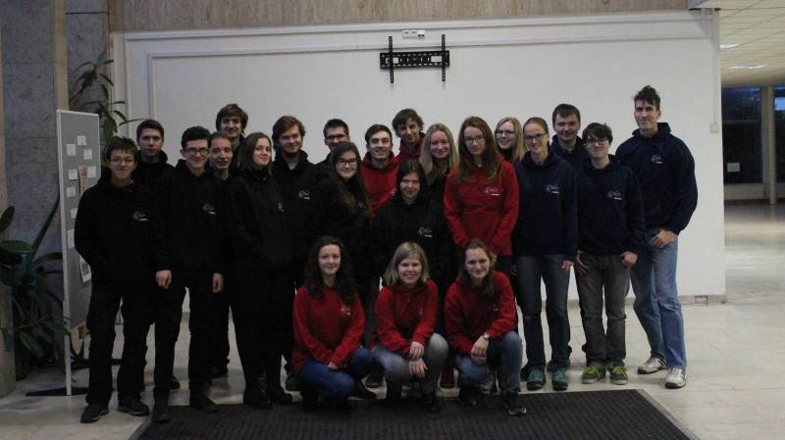
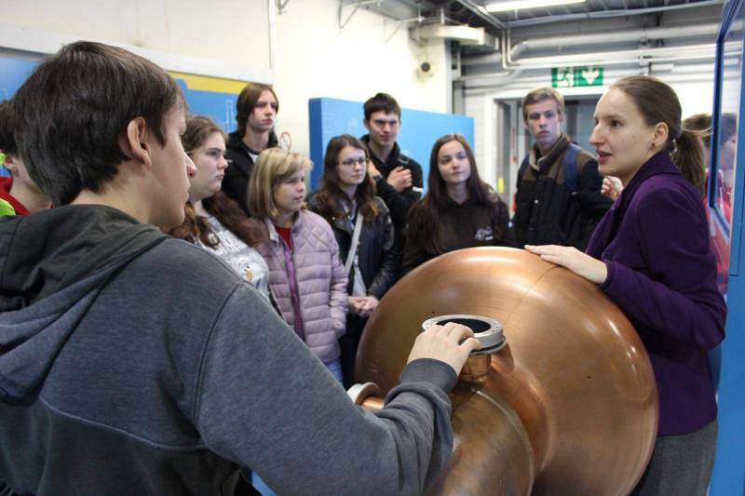
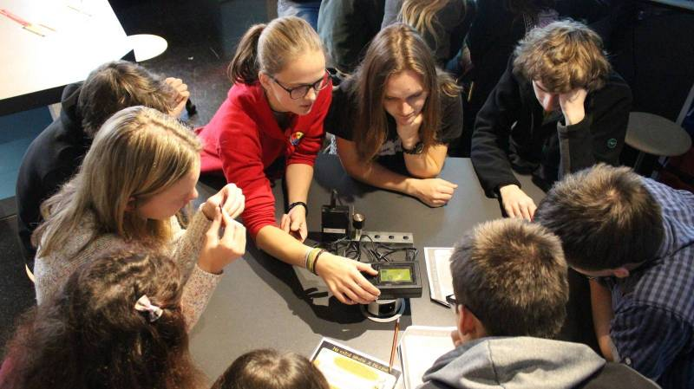
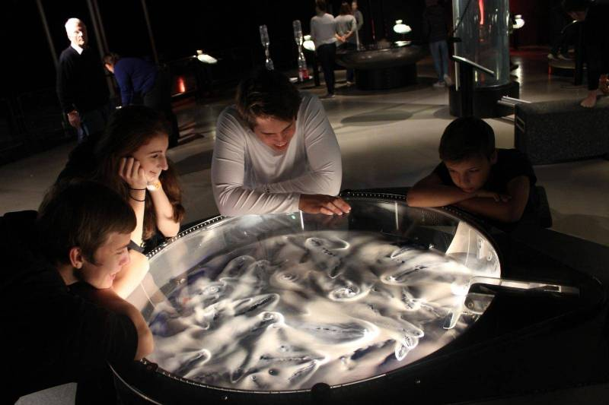
Týden s aplikovanou fyzikou

Slide 9
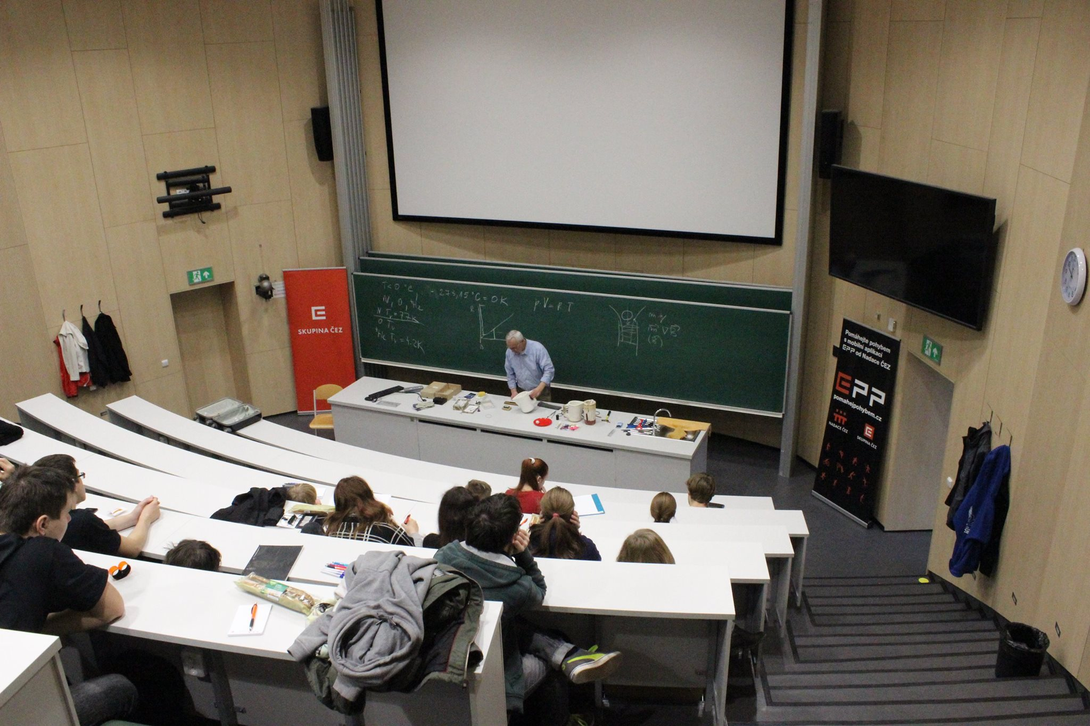
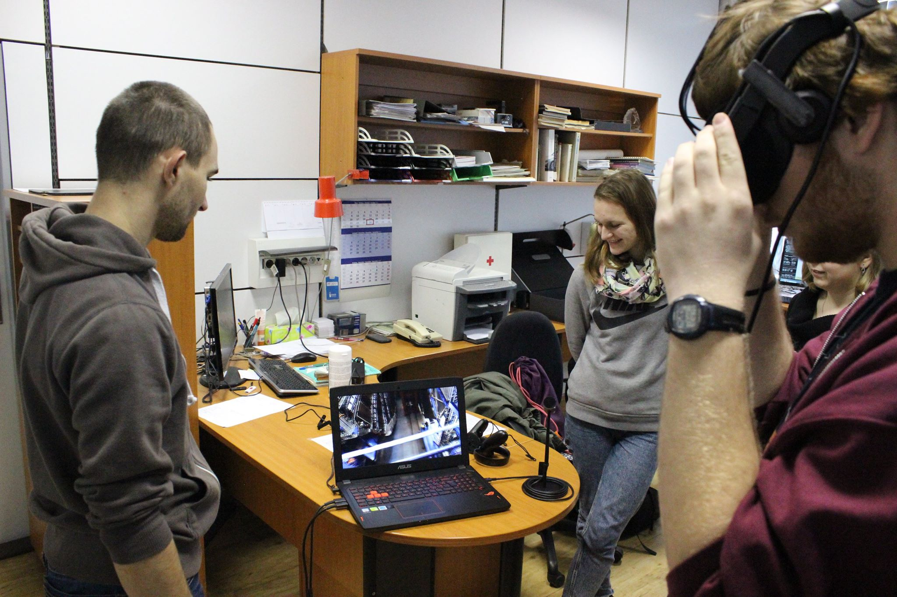
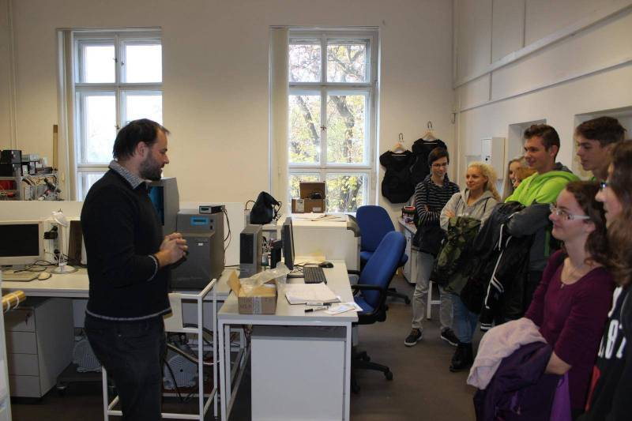
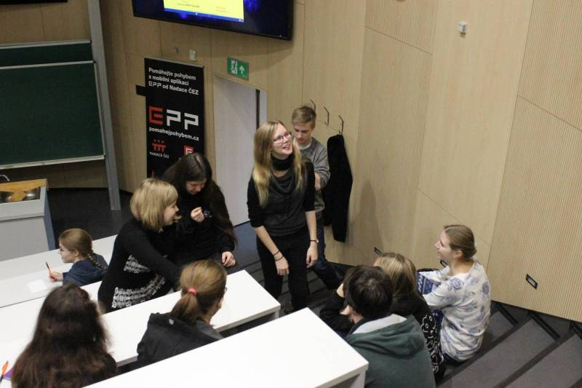
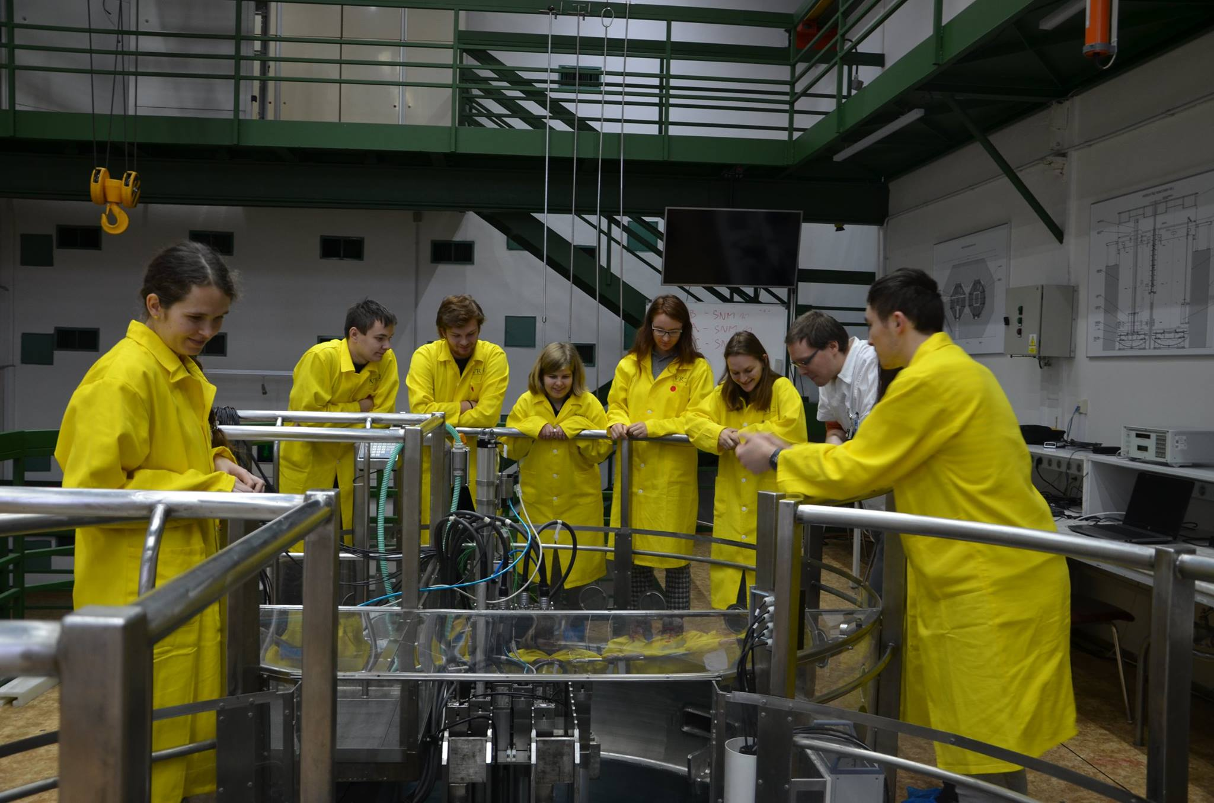
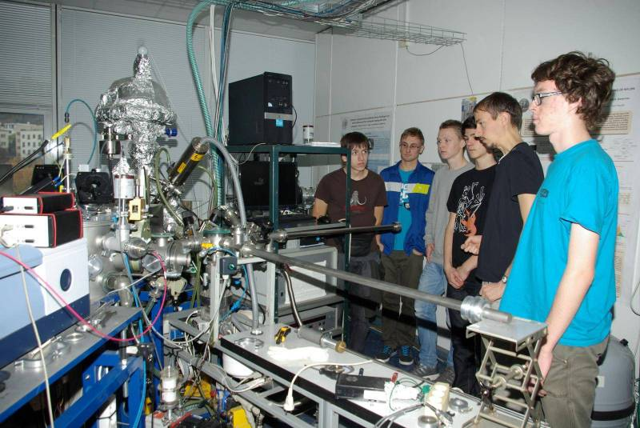
Den s experimentální fyzikou

Slide 10
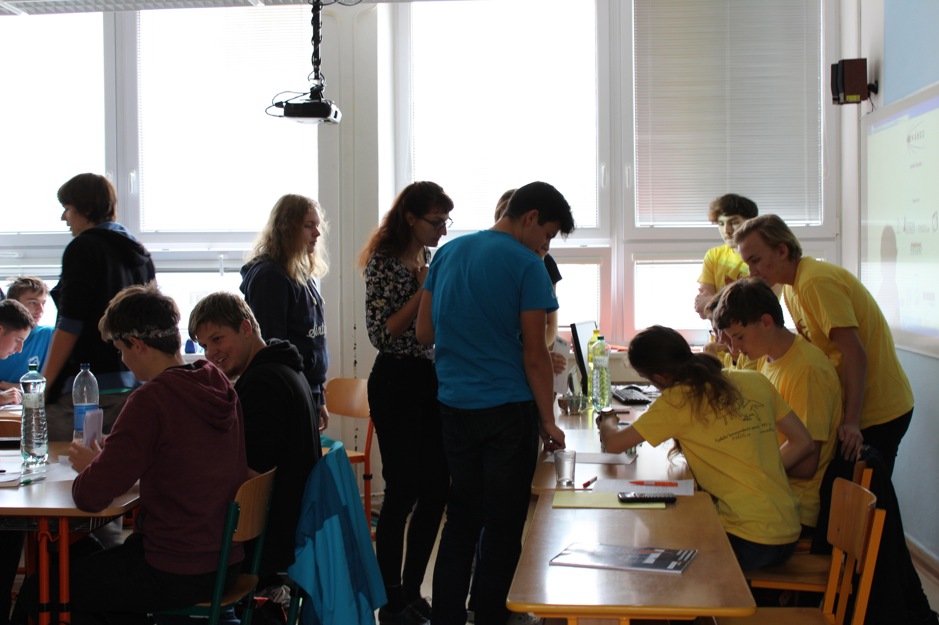
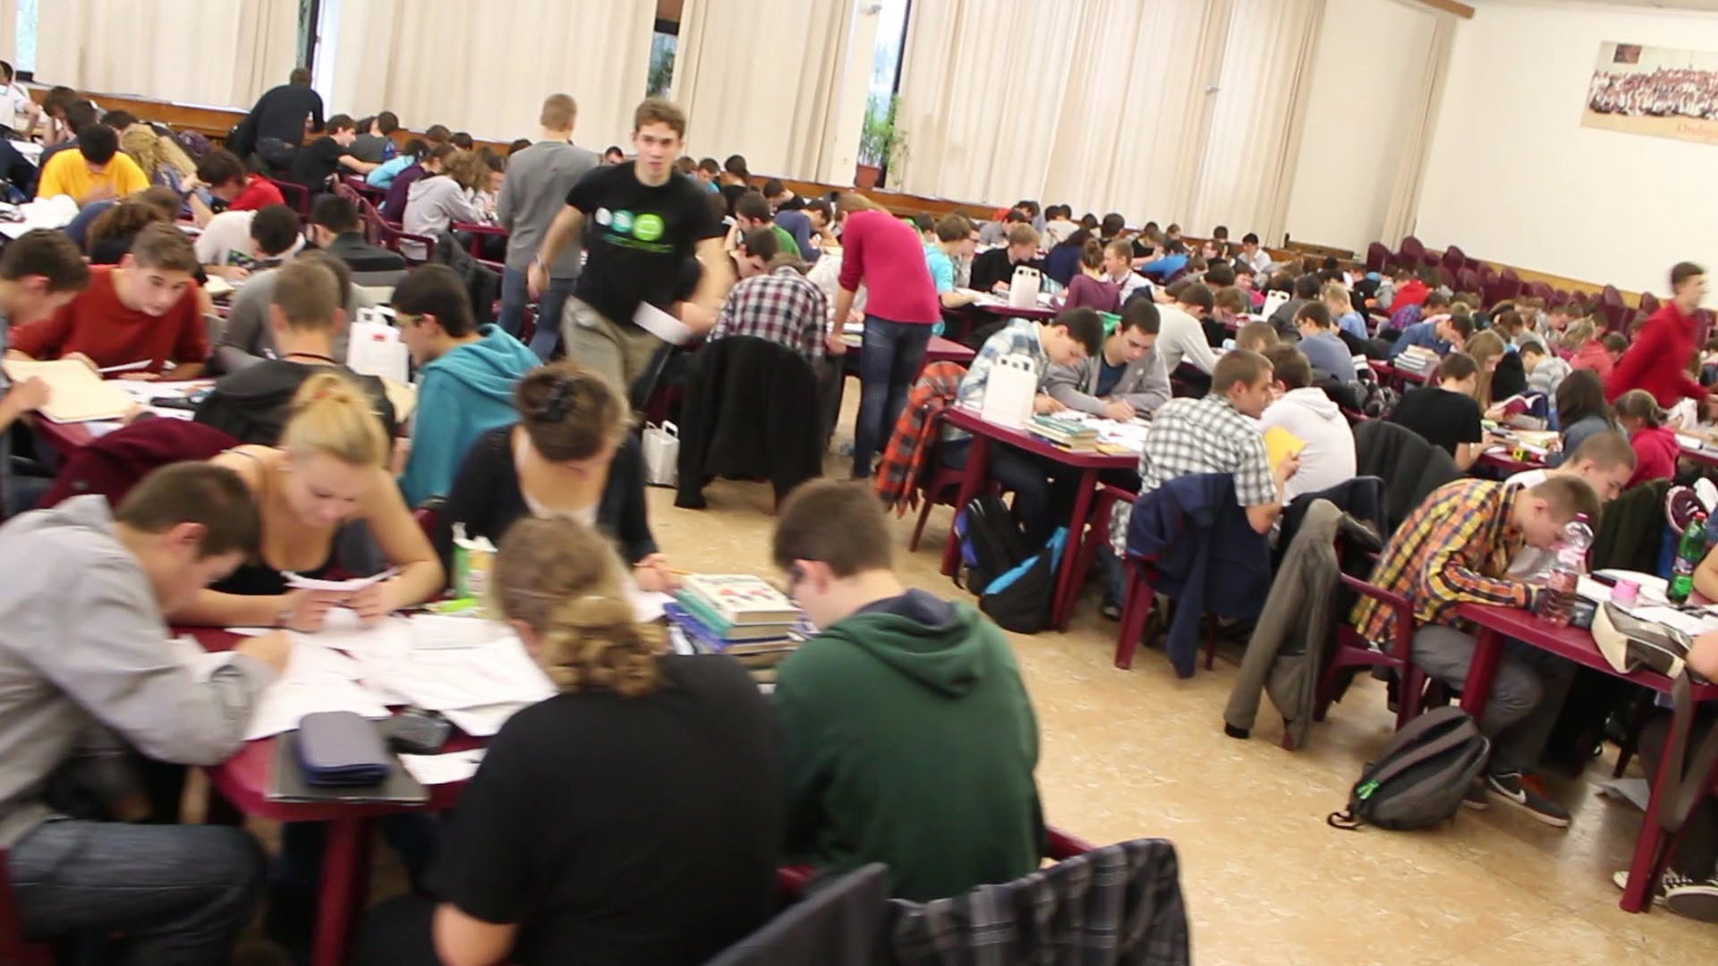
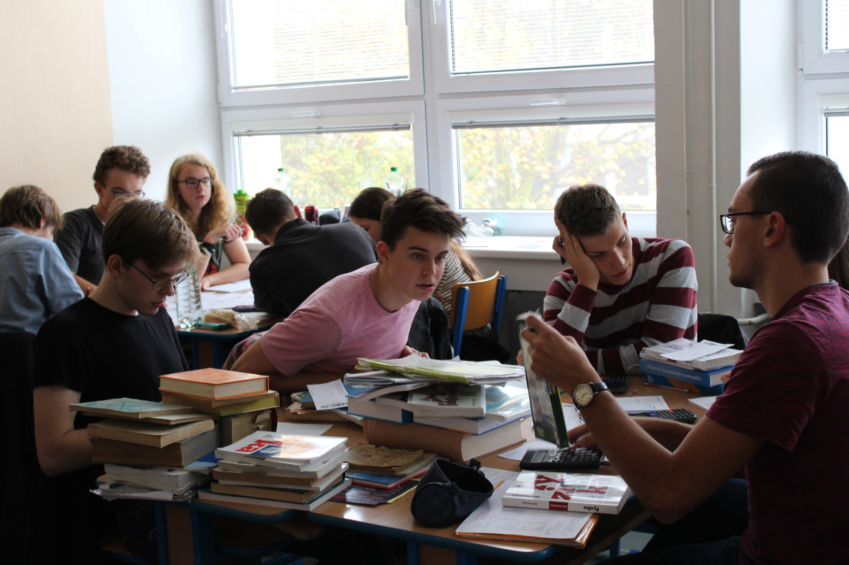
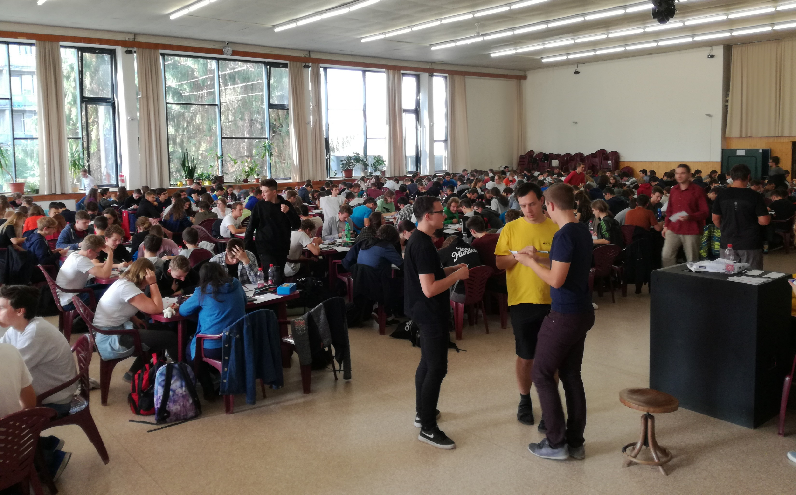
Fyzikální Náboj

Slide 11
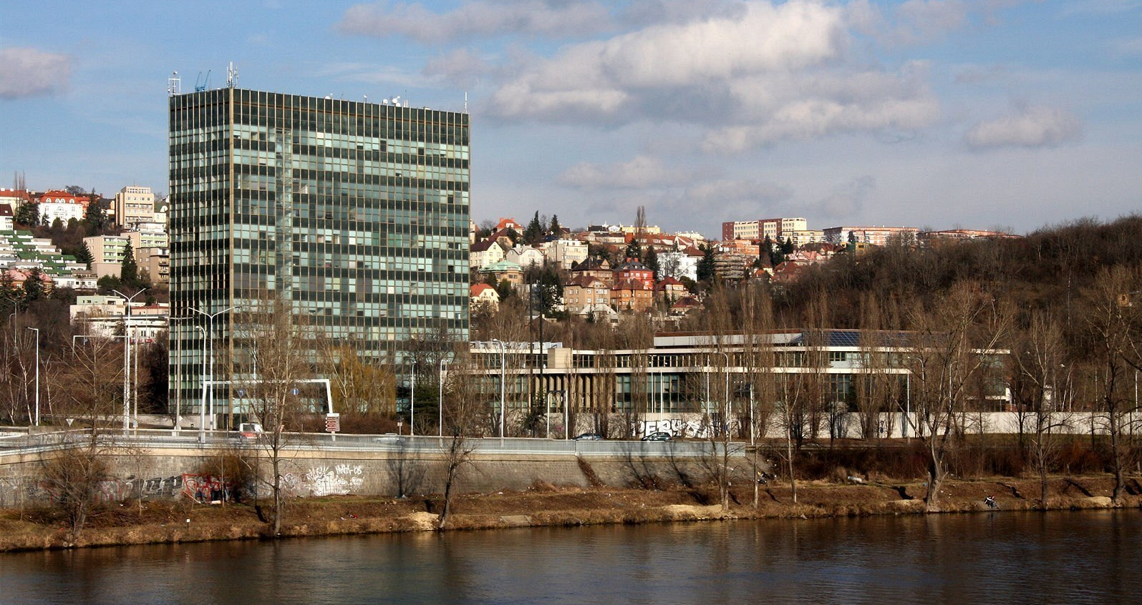
Výhody pre univerzitných študentov
Osobný rozvoj – pedagogické schopnosti, práca s ľuďmi, organizovanie akcií, parádne CV
Fyzika – lepšie pochopenie vďaka jej vysvetľovaniu, počítanie zaujímavých úloh
Super kolektív – sociálny život, tímové akcie, výlety, pomoc pri štúdiu
FYKOSie akcie – ako organizátor – bezplatná účasť na sústredeniach, exkurziách, TSAFe ai.
Networking – široká sieť kontaktov, spolupráca s firmami, členstvo v IAPS NC Czech Republic
Start-up atmosféra – nové nápady, moderný prístup, možnosti realizovať sa
Popularizácia – rozvíjanie schopnosti prezentovať a popularizovať vedu
24/7 – prístup na ÚTF
Propagačné predmety – tričká, bloky a zásoba pier
Drobné štipendiá

Slide 12
Aktivity FYKOSu pre stredoškolákov
Fyzikální Korespondenční Seminář – vymýšľanie úloh, opravovanie riešení...
Soustředění – príprava sústredenia, prednášky, práca s účastníkmi - dvakrát ročne – septembri a v marci/apríli
FYKOSí Fyziklání – príprava úloh, propagácia, organizovanie pred súťažou a počas súťaže - ďalší, už 16. ročník sa uskutoční vo februári 2022 v Prahe
Fyziklání Online – príprava úloh, propagácia, IT vývoj - ďalší (11.) ročník bude 24. novembra 2021
Týden s Aplikovanou Fyzikou – organizovanie exkurzií, vedenie účastníkov
- medzinárodné vedecké centrá a výskumné inštitúcie (CERN...)
Den s Experimentálnou Fyzikou – príprava exkurzií, vedenie účastníkov
- najbližšie 5. novembra 2021, súčasť medzinárodnej akcie IAPS School Day
Fyzikální Náboj – organizácia súťaže v Prahe, Ostrave, Moskve...
- 12. november 2021, FYKOS organizuje súťaž v Prahe a Ostrave

Slide 13
Ďakujem za pozornosť
Neváhajte nás kontaktovať
martin@fykos.cz
fykos@fykos.org
FYKOSí webová stránka
https://fykos.org
Přípravné soustředení MFF UK, Albeř, 4. 9. 2021

